Slide 1
アップデート
株式会社アプライド・マーケティング
大越 章司
shoji@appliedmarketing.co.jp

Slide 2
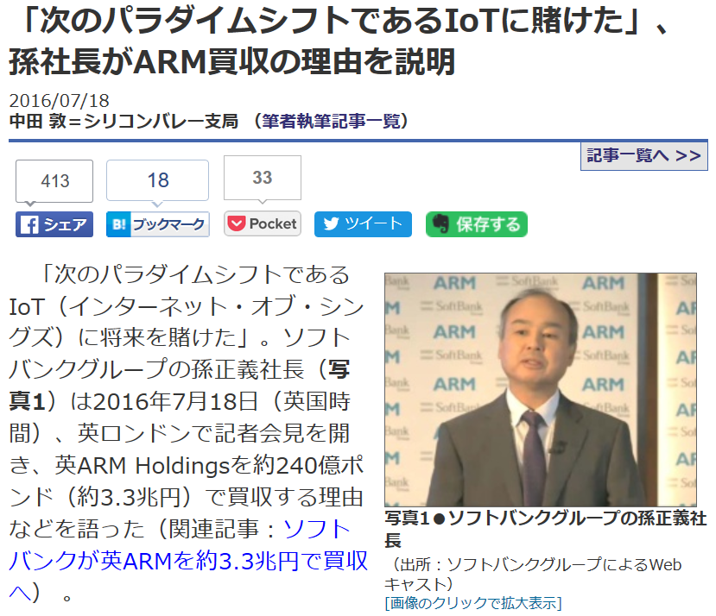
ソフトバンクがARMを買収
Notes:
http://itpro.nikkeibp.co.jp/atcl/news/16/071802124/?s2p&rt=nocnt

Slide 3
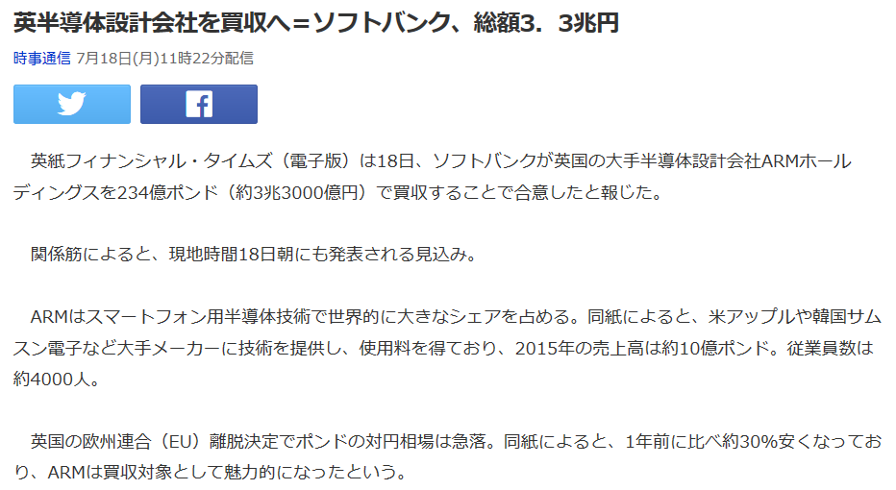
ソフトバンクがARMを買収
Notes:
http://headlines.yahoo.co.jp/hl?a=20160718-00000033-jij-eurp

Slide 4
ロボットに税金!?
Notes:
http://jp.sputniknews.com/europe/20160706/2429374.html

Slide 5
AIの医療活用
目の病気を突き止めて治療方針を決める方法としては「目のスキャンを取る」という手法が一般的に用いられていますが、スキャン結果の分析が非常に複雑で、時間がかかるのがネック
アイスキャンのデータと目の症状・処置などを人工知能に学ばせることで、臨床医が患者の疾患を理解するのに役立てられる
Notes:
http://gigazine.net/news/20160706-deepmind-health-eye-disease/

Slide 6
過去のデータを学習して未来を予測
Notes:
http://headlines.yahoo.co.jp/hl?a=20160720-00000031-zdn_mkt-bus_all

Slide 7
MicrosoftがWindows10のサブスクリプションを発表

Slide 8
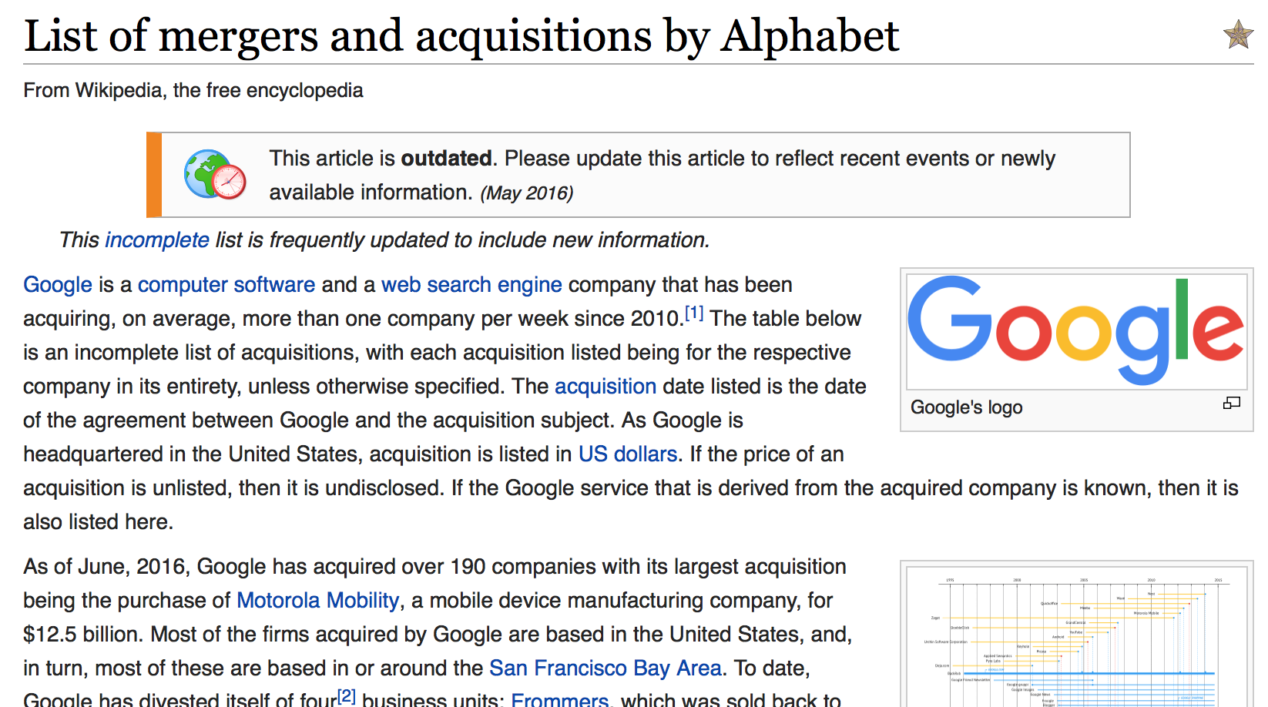
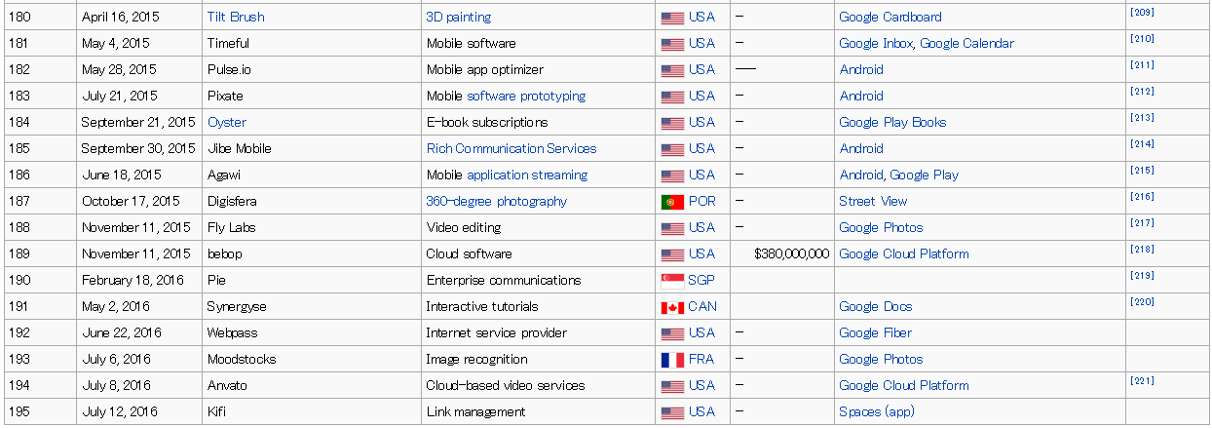
List of mergers and acquisitions by Alphabet
Notes:
https://en.wikipedia.org/wiki/List_of_mergers_and_acquisitions_by_Alphabet

Slide 9
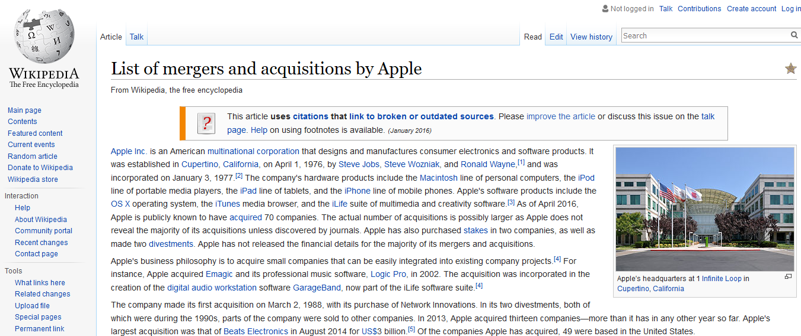
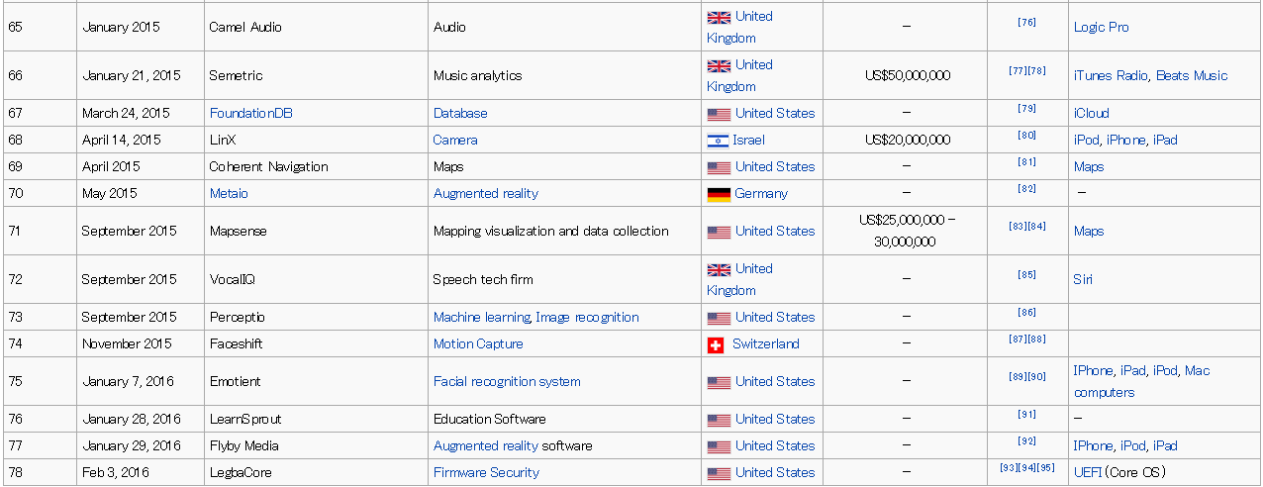
List of mergers and acquisitions by Apple

